Slide 1
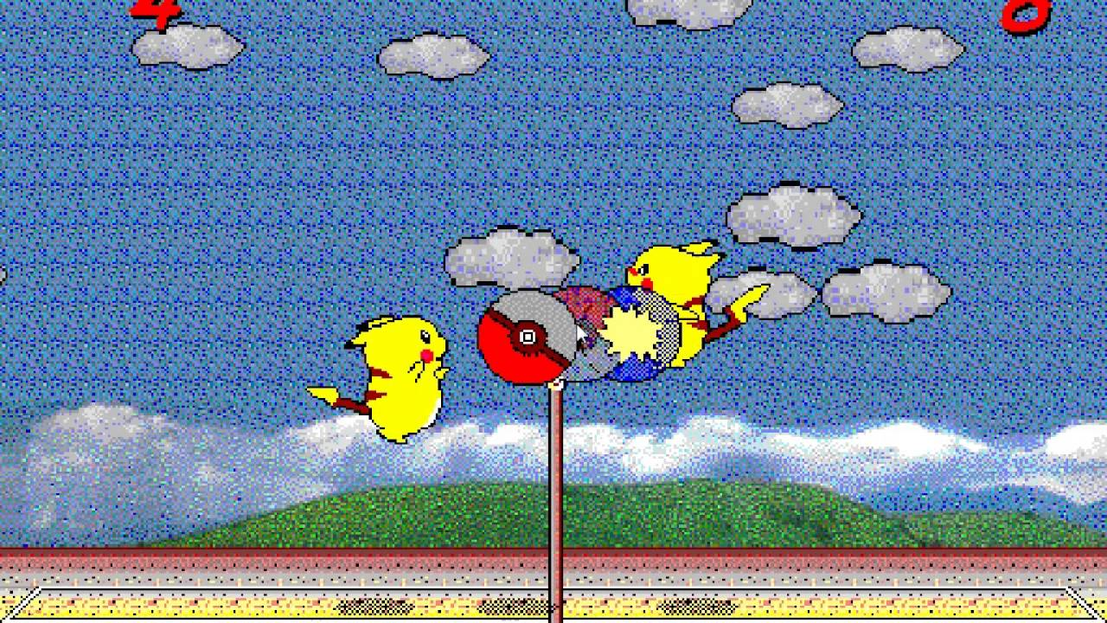

皮卡丘打電子猴
特色1：將球改成電子猴的圖像。
特色2：殺球時會有爆炸的特效，在球打到地上時地板會炸開的特效
特色3：加入分級難度，有簡單、普通、困難。
特色4：加入隨機對戰模式，能跟世界各地的人相互對戰。
特色5：排名榜。
特色6：能自選背景及人物，背景和人物能由達到某些特定條件而解鎖。
遊戲構想：源自於一個簡單的傳統遊戲，但就是將皮卡丘改成電子系特有的代表物－電子猴 ，並加入一些有趣的特色。

